Slide 1

Was interessiert dich?
Stehe auf
  Stehe auf, wenn dich ein Thema interessiert.
  Hebe zusätzlich die Hand, falls dir dieses Thema auch auf Social Media angezeigt wird.
Gaming
1

Slide 2

Was interessiert dich?
Stehe auf
  Stehe auf, wenn dich ein Thema interessiert
  Hebe zusätzlich die Hand, falls dir dieses Thema auch auf Social Media angezeigt wird.
Tiere
2

Slide 3

Was interessiert dich?
Stehe auf
  Stehe auf, wenn dich ein Thema interessiert
  Hebe zusätzlich die Hand, falls dir dieses Thema auch auf Social Media angezeigt wird.
Gesundheit und Fitness
3

Slide 4

Was interessiert dich?
Stehe auf
  Stehe auf, wenn dich ein Thema interessiert
  Hebe zusätzlich die Hand, falls dir dieses Thema auch auf Social Media angezeigt wird.
Musik
4

Slide 5

Was interessiert dich?
Stehe auf
  Stehe auf, wenn dich ein Thema interessiert.
  Hebe zusätzlich die Hand, falls dir dieses Thema auch regelmäßig auf Social Media angezeigt wird.
Fußball
5

Slide 6

Was interessiert dich?
Stehe auf
  Stehe auf, wenn dich ein Thema interessiert.
  Hebe zusätzlich die Hand, falls dir dieses Thema auch regelmäßig auf Social Media angezeigt wird.
Nachrichten
6

Slide 7
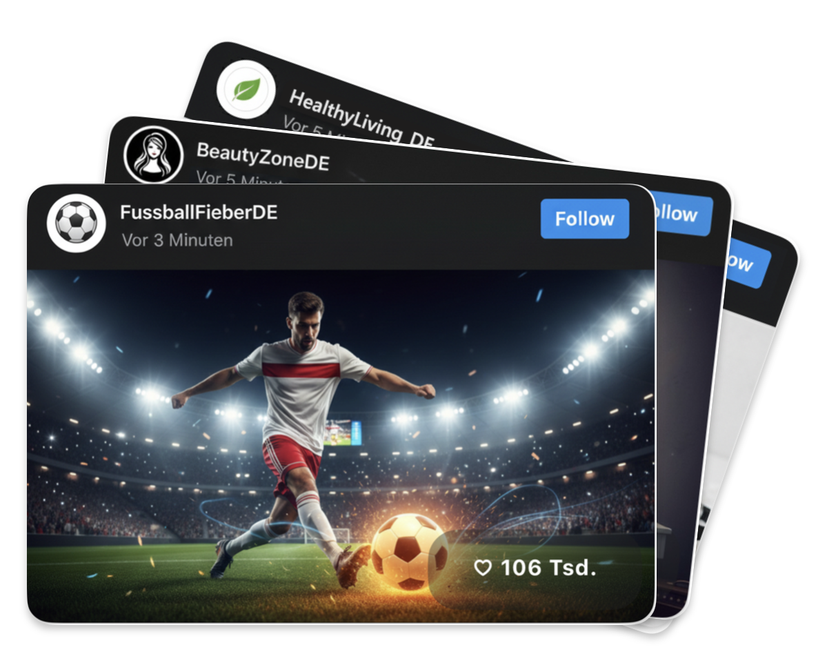
Sortiere den Feed!
Bewegte Sortieraufgabe
Zieht jeweils einen Post aus dem Stapel
Jeder mit einem Post geht nun nach vorne.
Stellt euch der Reihe nach so auf, wie die Posts in einem
“typischen Social-Media-Feed” auftauchen würden.
🗣️ Diskutiert anschließend, weshalb ihr diese Reihenfolge gewählt habt.
Kapitel III.1 | Algorithmen in Social Media

Slide 8

3.1 Algorithmen durchschauen – den Feed verstehen
20
Kapitel 1 | Algorithmen durschauen – den Feed verstehen

Slide 9
Stimmt‘s oder stimmt‘s nicht?
Handzeichen-Abfrage
Beantwortet die folgenden Fragen jeweils mit einem Handzeichen!
👍🏻
Ja!
👎🏻
Nein!
🤷🏻
Unsicher
Kapitel III.1 | Algorithmen in Social Media

Slide 10
Was wäre, wenn…?
Der Feed unter der Lupe
Szenario
Perspektiven
Mini-Debatte
Sicherung
3 Min.
7 Min.
10 Min.
5 Min.
Was wäre daran gut?
Was wäre problematisch?
Überlege in deiner Gruppe
Diskutiert die Gruppenergebnisse
Notiere die wichtigsten Erkenntnisse
25
Kapitel III.1 | Algorithmen in Social Media

Slide 11
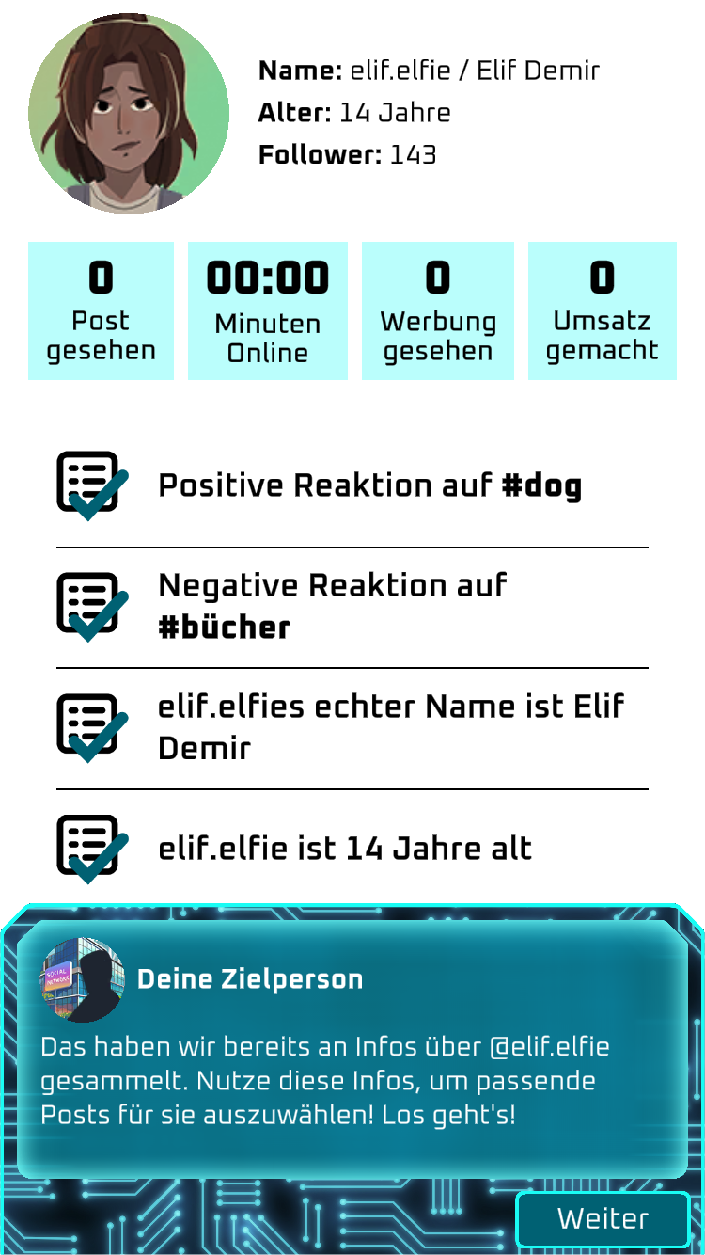
The Feed
Serious Game
Wähle den User @elif.elfie aus.
Lies die Anweisungen der App genau.
Beobachte, wie sich Elifs Feed verändert.
Überlege: Was hast du dafür getan?
Notiere: Welche Inhalte wurden mehr, welche weniger? Was hat dich überrascht?
Kapitel III.1 | Algorithmen in Social Media

